Slide 1
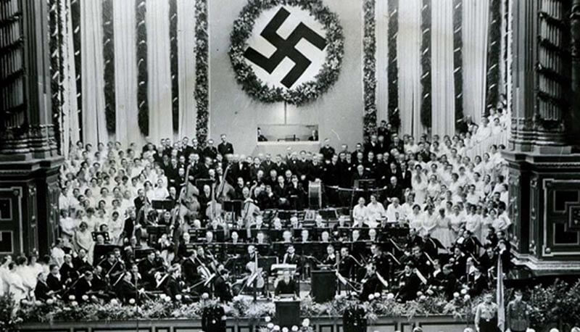
IL NAZISMO

Slide 2
STORIA
Nel 1919 è stato fondato il Partito dei Lavoratori Tedeschi che poi diventerà il Partito Nazionalsocialista e sarà l’unico consentito in Germania . Hitler ha un ruolo fondamentale nell’affermazione del Partito e nella storia della Germania e del mondo intero . Nel 1923 Hitler tenta di realizzare un colpo di stato per impossessarsi del potere . Ma viene arrestato e condannato a 5 anni di reclusione per alto tradimento. Considerato innocuo, viene rilasciato dopo appena 9 mesi di carcere.

Slide 3
Il rilascio di Hitler determinerà il futuro della Germania . Adolf infatti rimette in piedi il partito e in pochi anni riesce a farsi nominare Cancelliere dal presidente in carica e alla sua morte non potendo assumere anche la carica di presidente ne crea una nuova quella di Fuhrer, che riunisce le cariche di capo di stato e del governo . E’ l’inizio ufficiale della sua dittatura .

Slide 4
Il nazismo era un sistema politico totalitario e il partito nazista e il suo capo Adolf Hitler riuscirono a dominare la società tedesca ovvero la sua politica, la sua cultura e l’conomia . E’ stato un dominio assoluto che dal 1933 costituisce una delle più grandi sfide alla democrazia e al liberalismo . Lo scopo del nazismo era isolare ogni teoria e pensiero libero . Il volere del proprio leader Hitler era l’unica ispirazione dei Tedeschi .

Slide 5
CHI ERA ADOLF HITLER
Adolf Hitler nasce nel 1889 a Braunau , cittadina austriaca . Suo padre Alois era un impiegato, sua madre Klara veniva da un’umile famiglia di contadini . All’età di quindici anni viene bocciato e decide di lasciare la scuola. Tre anni dopo, diciottenne, perde la madre e si trasferisce a Vienna , dove prova a inserirsi all’Accademia delle Belle Arti e ad una facoltà di architettura , ma entrambe lo respingono e si guadagnerà da vivere facendo il pittore e il decoratore .

Slide 6
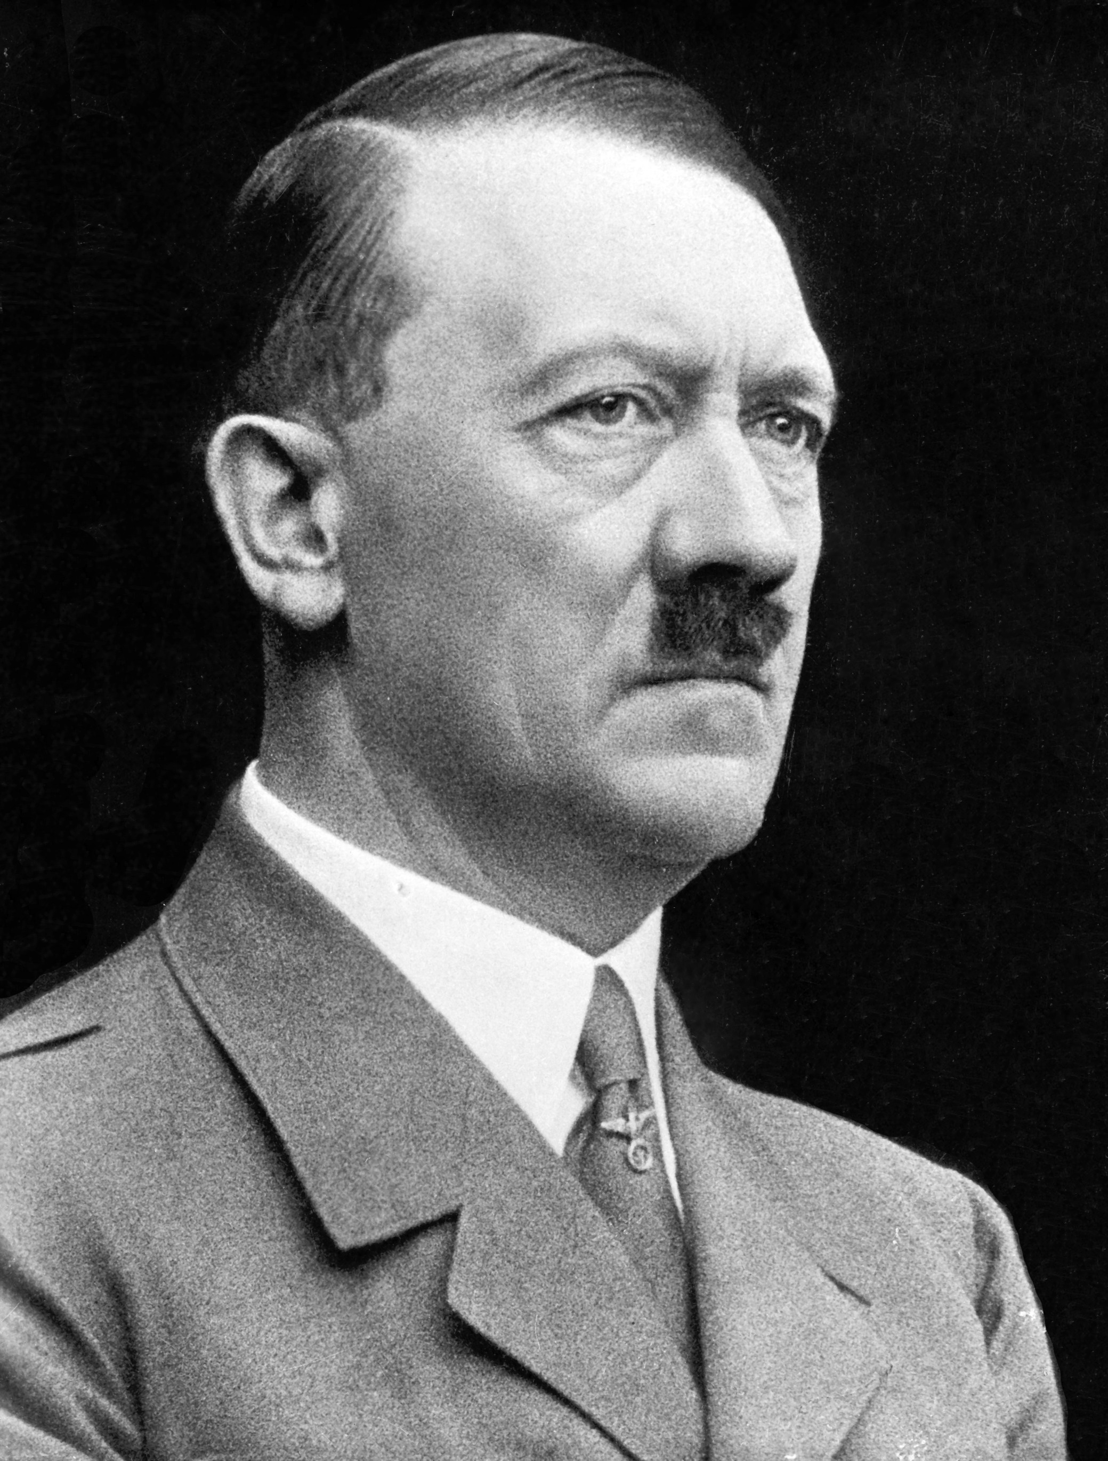
ADOLF HITLER

Slide 7
L’AVVICINAMENTO ALLA POLITICA E LA DELUSIONE PER LA PRIMA GUERRA MONDIALE
Nel 1912 è a Monaco di Baviera: lavorerà come operaio e allo scoppio della Prima Guerra Mondiale si arruola come volontario con l’esercito tedesco con il grado di caporale, distinguendosi, finchè nel 1916 non viene ferito nella battaglia della Somme. Nel 1918 viene quasi accecato in battaglia da un gas letale , l’iprite : quando la Germania si arrende, Hitler si trova in ospedale, in preda a una grave depressione . E’ sempre più convinto che la Germania ha perso per colpa di un tradimento interno, di cui i principali colpevoli erano stati i socialisti e gli ebrei e per questo decide di darsi definitivamente alla politica .

Slide 8
LA COSTRUZIONE DEL PARTITO NAZIONAL SOCIALISTA DEI LAVORATORI TEDESCHI
Il suo primo contatto con il Partito dei Lavoratori Tedeschi, una formazione antisemita e nazionalista, è nel 1919 : con loro Hitler inizia a sviluppare doti di grande oratore, denunciando l’ingiustizia del trattato di Versailles. Nel 1921 cambia nome ed è ormai ufficialmente la NSDAP, Partito Nazional Socialista dei Lavoratori Tedeschi. In una Germania in condizioni economiche disastrose nel 1923 il partito contava già 56.000 membri e moltissimi sostenitori.

Slide 9
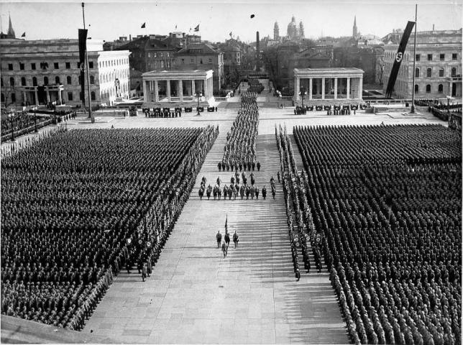

Slide 10
IL NAZIONALSOCIALISMO
Nazionalsocialismo, oggi più comunemente conosciuto come
nazismo,è un'ideologia di estrema destra, razzista, violenta ed
antisemita, che si sviluppa nella Germania del primo dopoguerra e dà
origine ad un movimento politico. L'ideologo del Nazismo, conosciuto
anche come nazionalsocialismo, è Adolf Hitler, che sale al potere nel
1933 e trasforma la Repubblica tedesca in uno Stato totalitario e
dittatoriale. Il movimento nazista giunge a teorizzare e a mettere in
pratica lo sterminio sistematico della popolazione ebraica mondiale,
costruendo i campi della morte e deportandovi ebrei, dissidenti
politici, gay, malati mentali e fisici e zingari.

Slide 11
LE IDIOLOGIE NAZISTE
Al centro della teoria di Hitler sta l'idea della razza. La guerra è l'espressione
naturale e necessaria di questa lotta in cui il vincitore, cioè la razza più forte, ha il
diritto di dominare. L'unico scopo dello stato è mantenere sana e pura la razza e
creare le condizioni migliori per la lotta per la supremazia, cioè per la guerra. E la
guerra è l'unica cosa che può dare un senso più nobile all'esistenza di un popolo. Di
tutte le razze quella cosiddetta "ariana" o "nordica" è, secondo Hitler, la più
creativa e valorosa, in fondo l'unica a cui spetta il diritto di dominare il mondo.
É un fatto singolare e molto significativo, che l'andamento reale della seconda
guerra mondiale rispecchia quasi esattamente questa teoria, che Hitler aveva
sviluppato 14 anni prima dell'inizio della guerra.

Slide 12
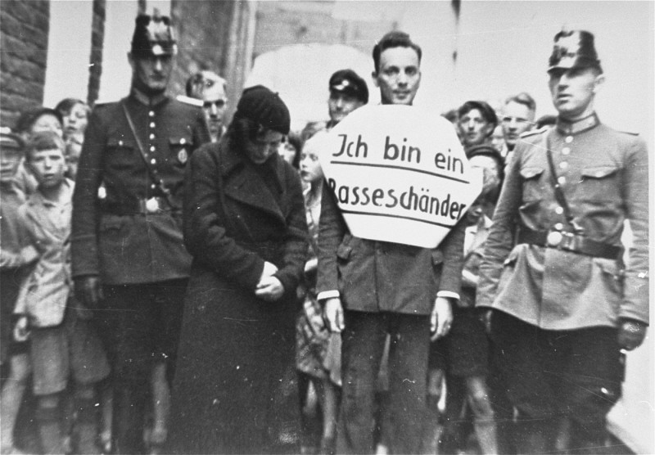
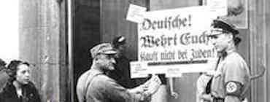

Slide 13
LA BANDIERA NAZISTA
La svastica ha una storia molto lunga. Veniva usata almeno 5.000 anni prima
che Adolf Hitler ideasse la bandiera nazista. La parola svastica viene dal
sanscrito svastica e significa “buona fortuna” o “benessere”. Il simbolo (una croce
uncinata) sembra essere stato utilizzato per la prima volta nell’Eurasia del
Neolitico, forse per rappresentare il movimento del sole nel cielo. Il simbolo
conobbe una riscoperta verso la fine del diciannovesimo secolo, in seguito a
dettagliati studi archeologici come quelli del famoso archeologo Heinrich
Schliemann. Schliemann scoprì la croce uncinata nelle rovine dell’antica Troia. La
associò a forme simili trovate su del vasellame recuperato in Germania e ipotizzò
che fosse “un importante simbolo religioso dei nostri progenitori”.

Slide 14
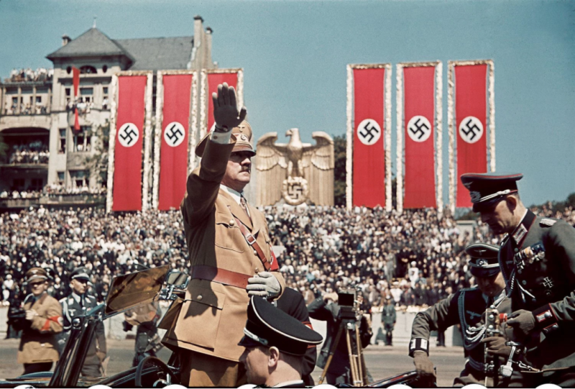
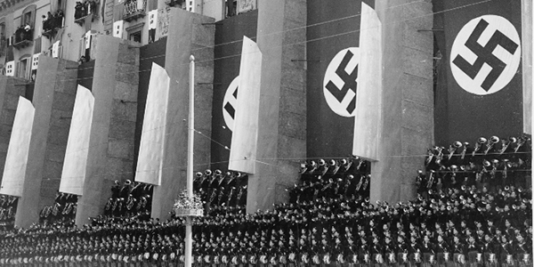

Slide 15
All’inizio del ventesimo secolo la svastica era ampiamente
Usata in Europa. Aveva numerosi significati, il più comune quello
di buona fortuna e buon auspicio .Questa congettura della
discendenza Ariana del popolo tedesco è probabilmente una
delle ragioni principali per cui il partito nazista, nel 1920, adottò
formalmente la svastica. Il partito nazista non era però l’unico
partito ad usare la svastica in Germania. Dopo la Prima Guerra
mondiale, diversi movimenti nazionalisti di estrema destra
adottarono la svastica in quanti simboleggiava il concetto di una
nazione la cui razza era “pura”.

Slide 16
